Slide 1
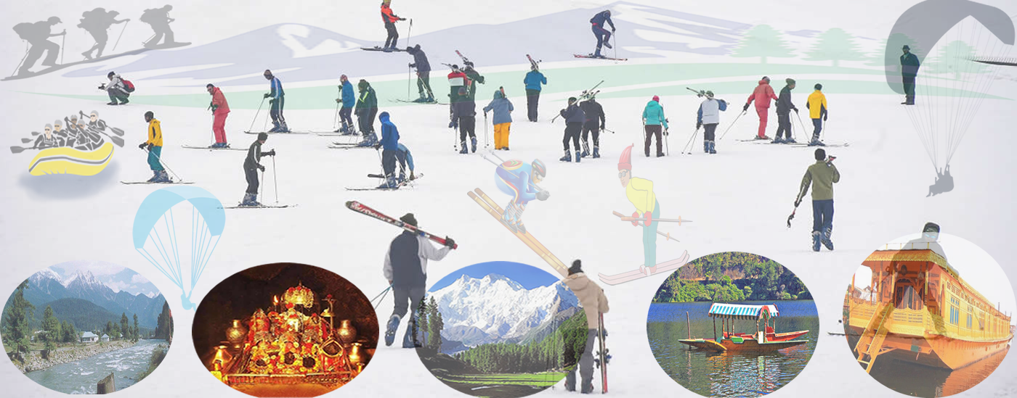


अगर धरती पर कही स्वर्ग हे तो यही हे ... यही हे... यही हे...
The Paredise On Earth
KASHMIR – VAISHNODEVI

